Slide 1
Открытое занятие «Учимся встречать гостей» во второй младшей группе «Капитошки»
Подготовил:
Воспитатель второй младшей группы
А.А.Мовчан

Slide 2
Цели и задачи:
Освоение детьми норм и правил сервировки стола, поведению за столом во время приема пищи.
Совершенствовать умение правильно пользоваться столовыми приборами.

Slide 3
Материалы и оборудование
Детская посуда
Ложки
Салфетки и салфетницы
Скатерти
Хлебница

Slide 4
Предварительная работа
Чтение сказки К.Чуковского «Федорино горе»
Проведение сюжетно-ролевой игры «День рождения куклы Зины»
Активизация словаря:
«Сервировка, салфетница, хлебница»

Slide 5
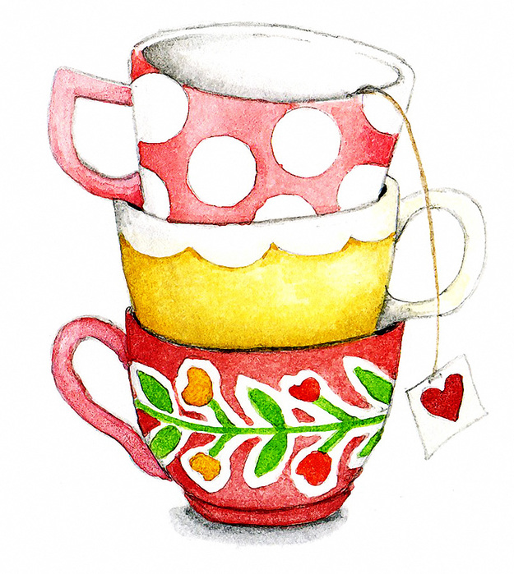
Если б не было посуды, нам пришлось бы очень худо.

Slide 6
Завтрак

Slide 7
Обед

Slide 8
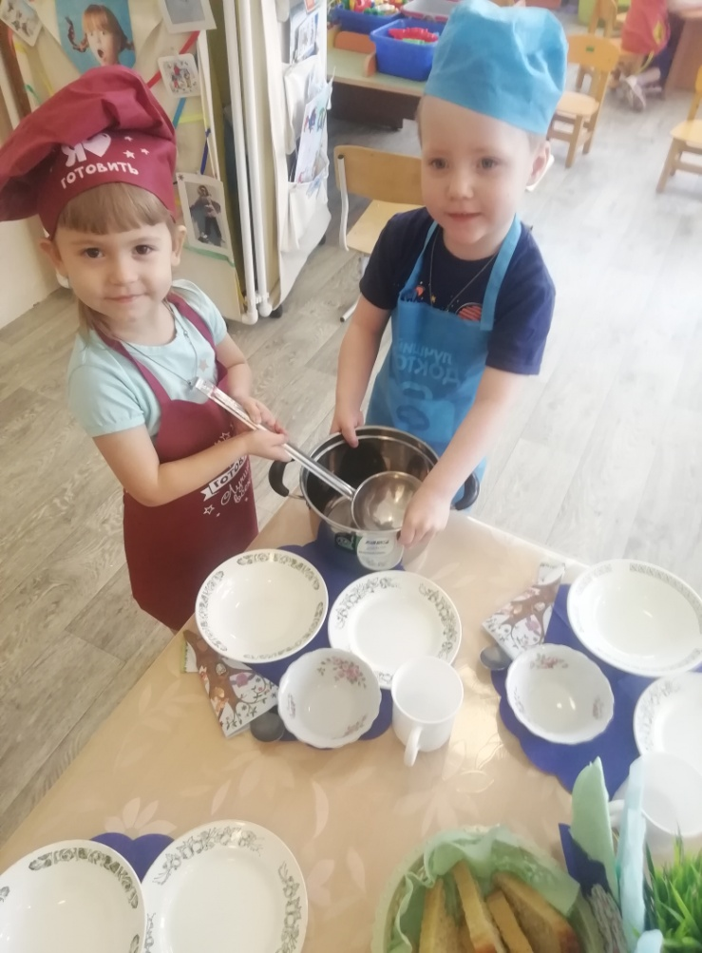
Всё уже накрыто, Приятного аппетита!

Slide 9
Полдник

Slide 10
Есть такое убежденье Кушать надо с настроеньем, Чтоб на пользу всё пошло, Чтоб всё было хорошо!

